Slide 1
Der Differenzenquotient
Mittlere Änderungsrate

Slide 2
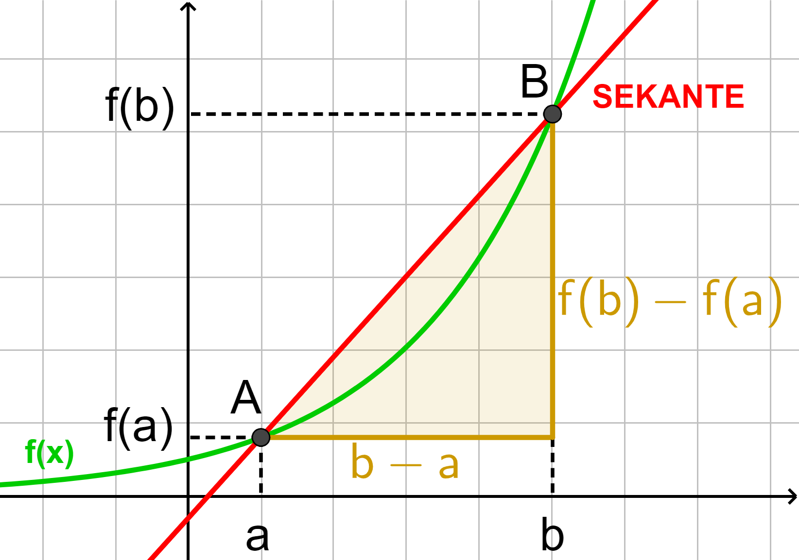
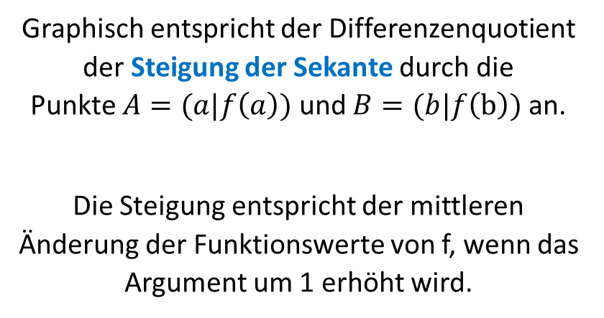

Der Differenzenquotient
Die mittlere Änderungsrate einer reellen Funktion f im Intervall $[a;b]$
$$\frac{f\left(b\right)−f(a)}{b−a}$$
wird als Differenzenquotient bezeichnet.
Graphisch entspricht der Differenzenquotient der Steigung der Sekante durch die Punkte $A=(a|f\left(a\right))$ und $B=(b|f\left(b\right))$ an.
Die Steigung entspricht der mittleren Änderung der Funktionswerte von f, wenn das Argument um 1 erhöht wird.

Slide 3
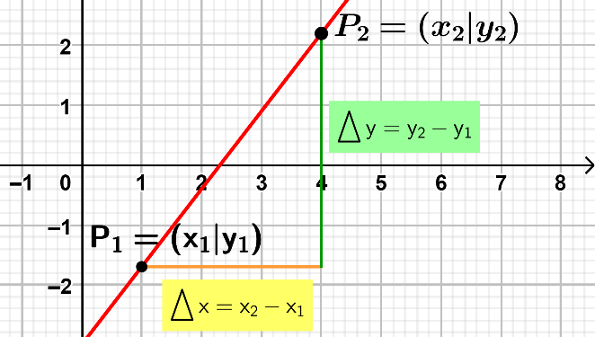
Der Differenzenquotient
Bei linearen Funktionen ist die Steigung IMMER gleich. Somit kann die Steigung mit zwei beliebigen Punkten ermittelt werden, da der Differenzenquotient stets den selben Wert hat.

Slide 4
Der Differenzenquotient
Bei Funktionen, bei denen sich die Steigung ändert, ändert sich auch der Differenzenquotient (=mittlere Steigung), je nachdem welches Intervall (zwei Punkte) gewählt werden.
Graphische Deutung
Differenzenquotient
<->
Steigung der Sekante

Slide 5
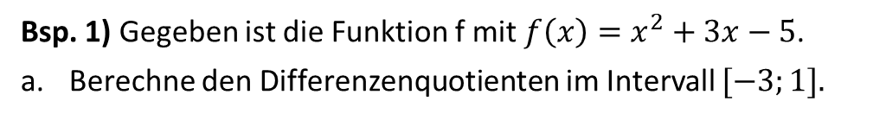
Bsp. 1) Gegeben ist die Funktion f mit$f\left(x\right)=x^{2}+3x−5$.
Berechne den Differenzenquotienten im Intervall $[−3;1].$

Slide 6
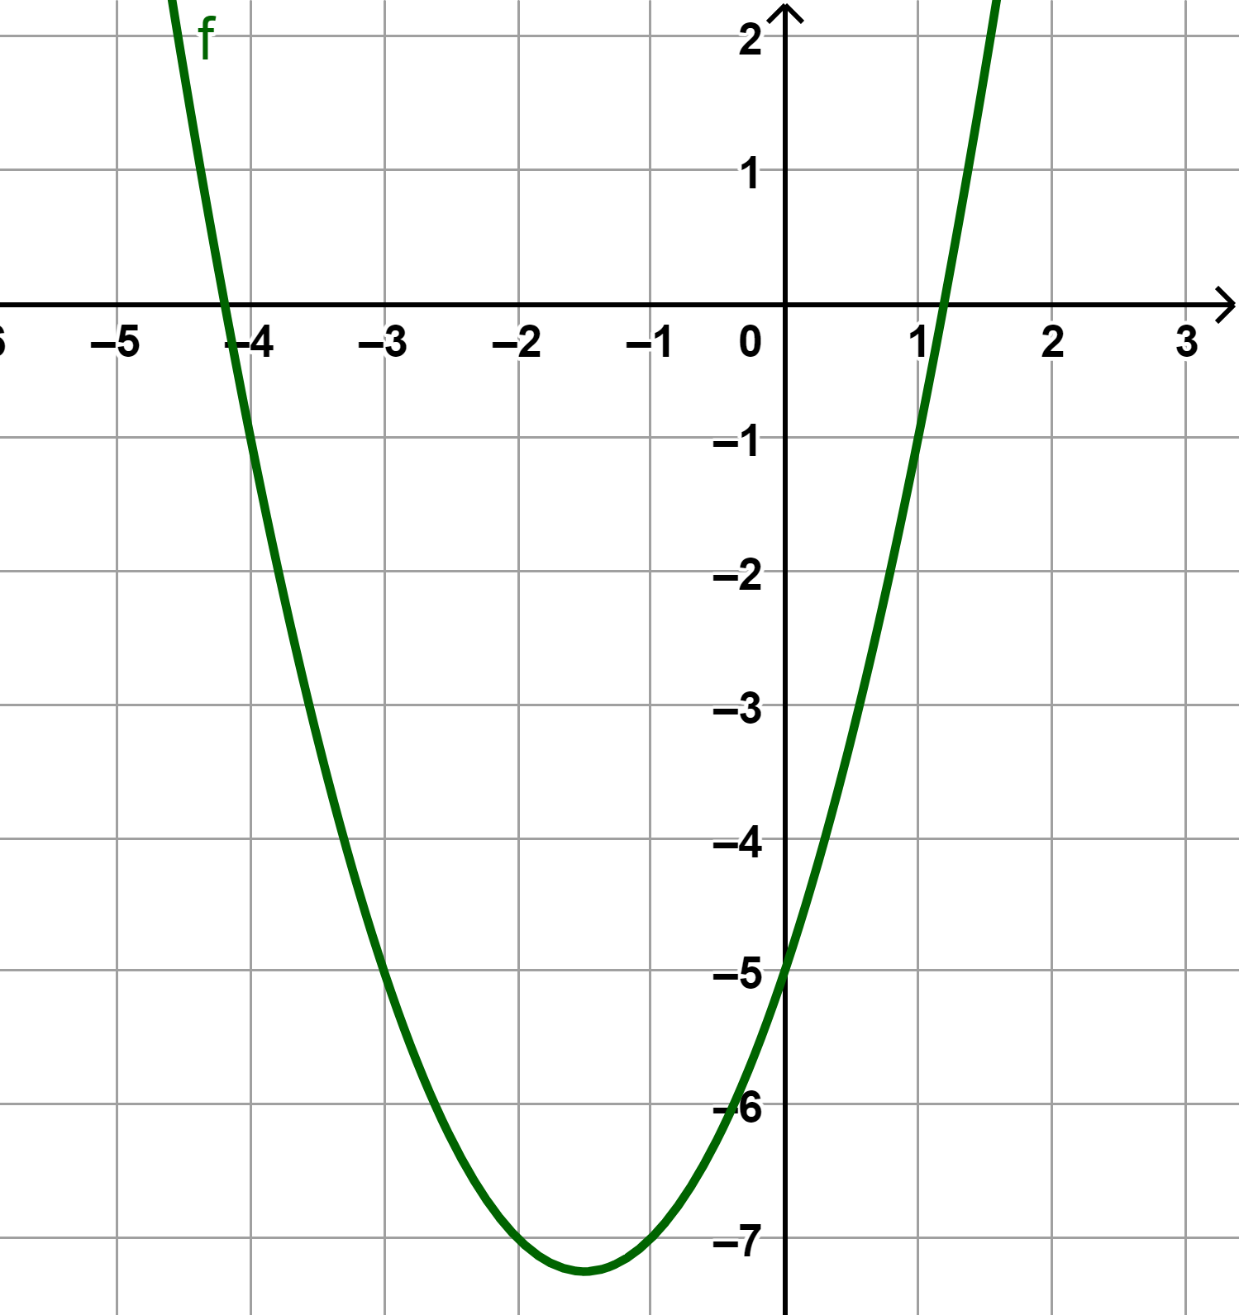
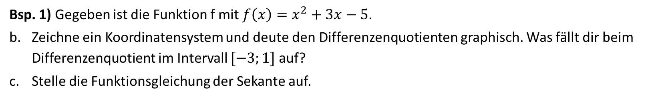
Bsp. 1) Gegeben ist die Funktion f mit$f\left(x\right)=x^{2}+3x−5$.
Zeichne ein Koordinatensystem und deute den Differenzenquotienten graphisch. Was fällt dir beim Differenzenquotient im Intervall $[−3;1]$ auf?
Stelle die Funktionsgleichung der Sekante auf.

Slide 7
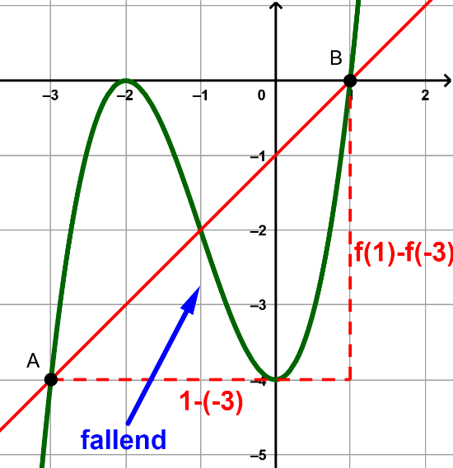
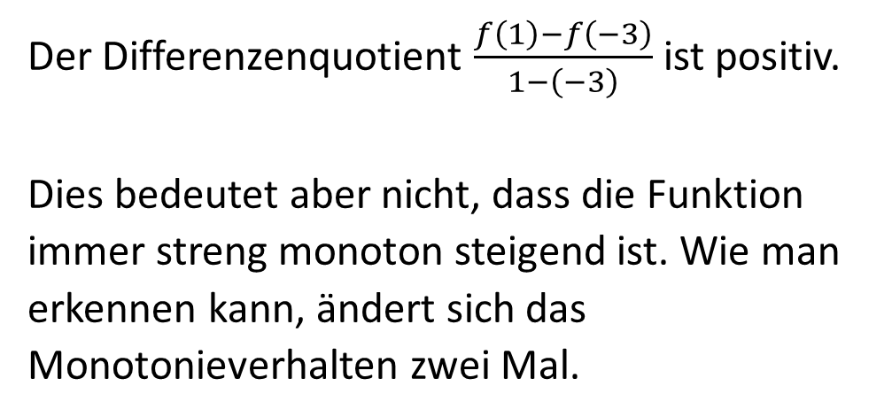
Bemerkung
Bemerkung: Ein positiver Differenzenquotient bedeutet nicht, dass die Funktion auch immer streng monoton steigend sein muss!!!
Der Differenzenquotient $\frac{f\left(1\right)−f\left(−3\right)}{1−\left(−3\right)}$ ist positiv.
Dies bedeutet aber nicht, dass die Funktion immer streng monoton steigend ist. Wie man erkennen kann, ändert sich das Monotonieverhalten zwei Mal.

Slide 8
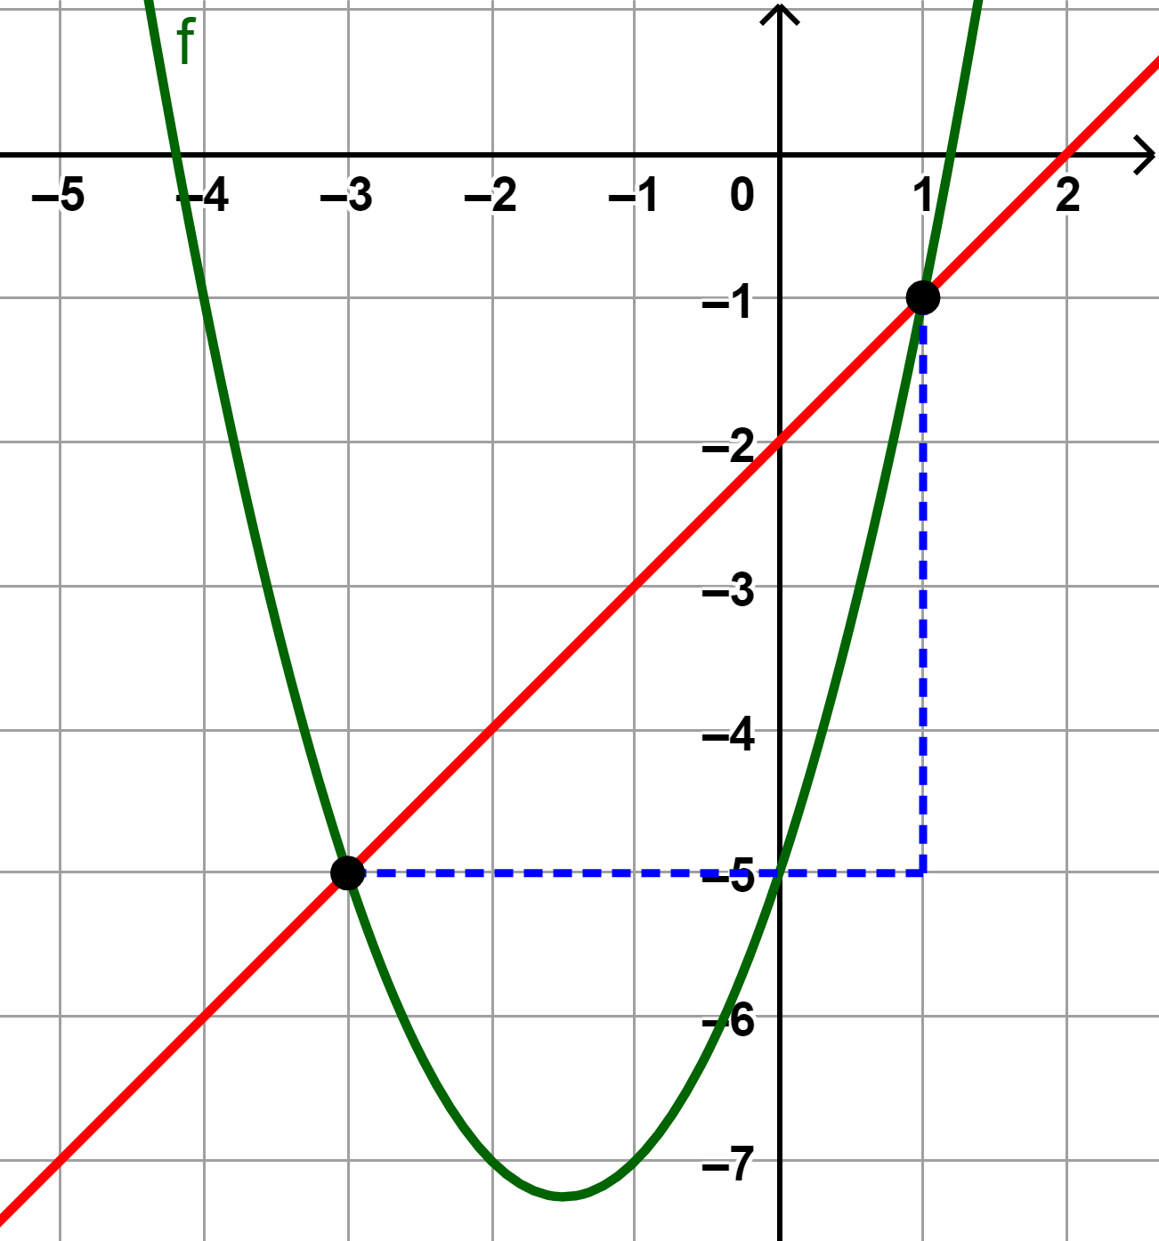

[-3;1]
$$\frac{f\left(1\right)−f(−3)}{1−(−3)}>0$$

Slide 9
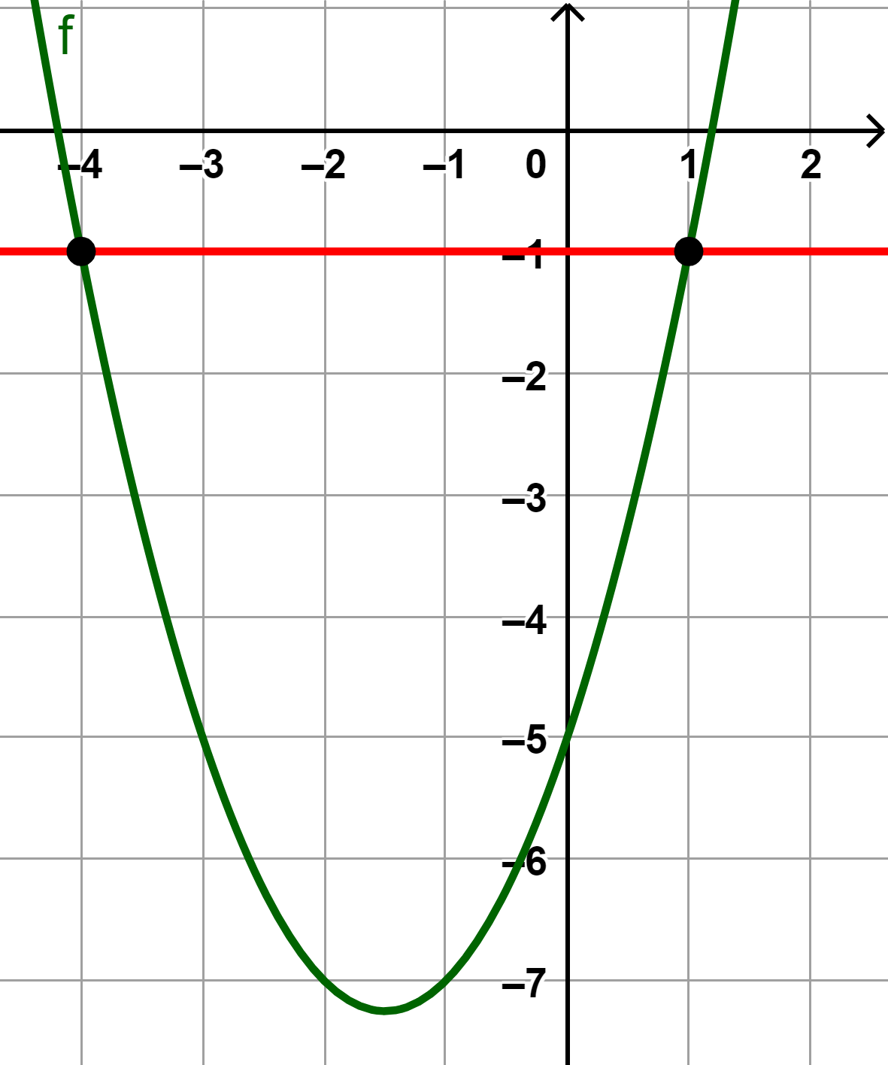

[-4;1]
$$\frac{f\left(1\right)−f(−4)}{1−(−4)}=0$$

Slide 10
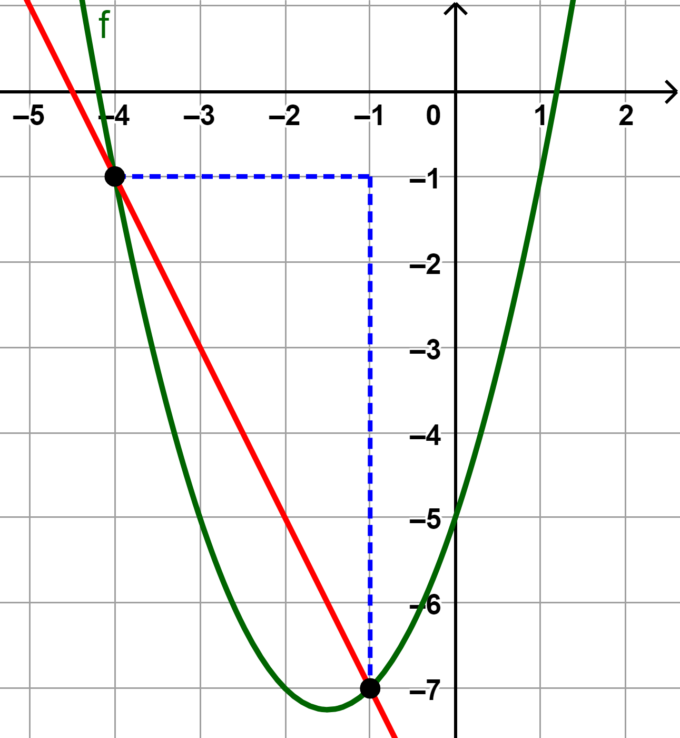

[-4;-1]
$$\frac{f\left(−1\right)−f(−4)}{(−1)−(−4)}<0$$

